Slide 1
Elektrický proud v kapalinách, plynech a vakuu
Vedení proudu ve vakuu

Slide 2
Elektrický proud ve vakuu
Vakuum (velmi zředěný plyn) neobsahuje téměř žádné částice.
Je velmi dobrým elektrickým izolantem.
Elektrický proud je veden elektrony emitovanými z katody rozžhavené pomocným proudem
Elektrony jsou přitahovány k anodě
Elektronka
dioda
K
A

Slide 3
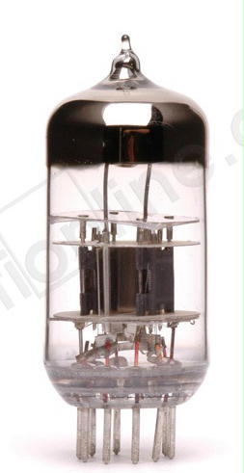
Elektrický proud ve vakuu
Autorem elektronky je John Ambrose Fleming, vznikla na základě „Edisonova jevu“
Vylepšená varianta využívá jedné či více řídících mřížek, které zachytí a odvedou letící elektrony:
  trioda
  tetroda
  pentoda
  hexoda
K
G
A

Slide 4
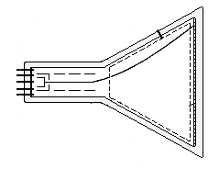
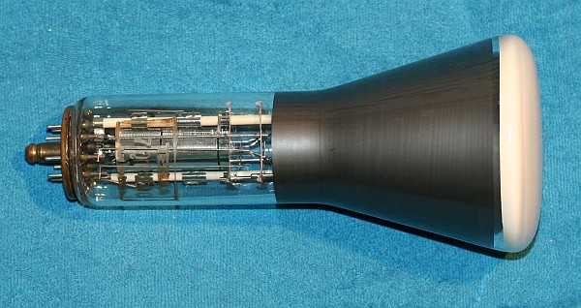
Elektrický proud ve vakuu
Obrazovka CRT
(cathode ray tube)

Slide 5
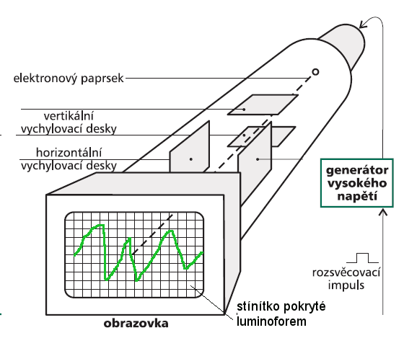
Obrazovka
Jedná se o vakuovou trubici.
Elektronový paprsek urychlený vysokým napětím dopadá na stínítko pokryté vrstvou luminoforu, kde po dopadu rozsvítí bod
Paprsek je na své dráze elektrostaticky vychylován

Slide 6
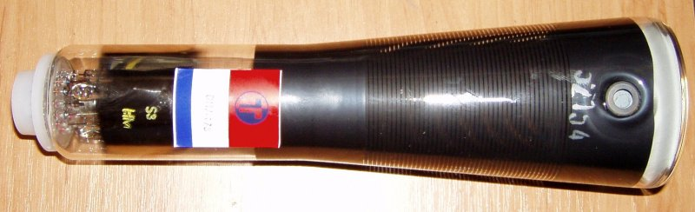
Obrazovka - osciloskop
U obrazovek používaných v osciloskopech se
k vychylování paprsku využívá elektrostatického pole.
To umožňuje jen malý úhel vychýlení (30°), a proto je obrazovka dlouhá.

Slide 7
Princip televizní obrazovky
Televizní (monitorová) obrazovka pracuje na podobném principu jako obrazovka osciloskopu.
Vychylování je realizováno pomocí elektromagnetického pole vychylovacích cívek.
Úhel vychýlení paprsku je větší (až 110°)
Obraz je vytvářen pohybem paprsku po řádcích.
„Klasická“ televize má obrazovou frekvenci 50Hz v prokládaném režimu (při průchodu paprsku se vykreslují bud liché nebo sudé řádky – takže efektivní hodnota je 25Hz)

Slide 8
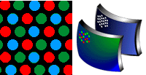
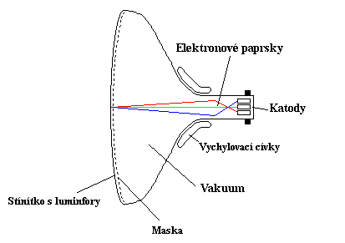
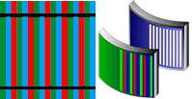

Princip barevné obrazovky (CRT)
V barevné obrazovce jsou paprsky tři pro každou barvu (RGB) jeden
Delta
Trini-
tron
In Line

Slide 9
Televizní vysílání
„Analogové“ televizní vysílání je prakticky stejné od roku 1953 kdy začala vysílat čs. televize.
Pohyb paprsku je řízen přímo vysílačem =
u všech televizí naladěných na jeden vysílač se pohybují stejně.
Mezi jednotlivými snímky je pauza během které se paprsek vrací na začátek.
V této pauze se vysílají data teletextu.
Digitální televize je víceméně počítač vybavený přijímačem TV signálu (ten je komprimovaný).

Slide 10
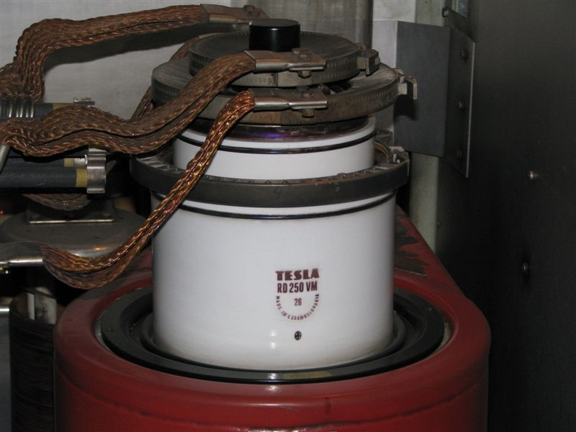
Elektronka 250 kW (vysílač Topolná 2x3x250 kW)

Slide 11
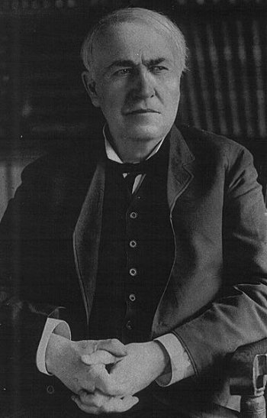
Thomas Alva Edison
1847 – 1931
Americký vynálezce, celosvětově jeden z nejproduktivnějších a nejvýznamnějších.
Na jeho jméno je vedeno více než 1000 patentů, další tisíce jich registrovaly jeho firmy.
Asi nejslavnější objev: ŽÁROVKA

Slide 12
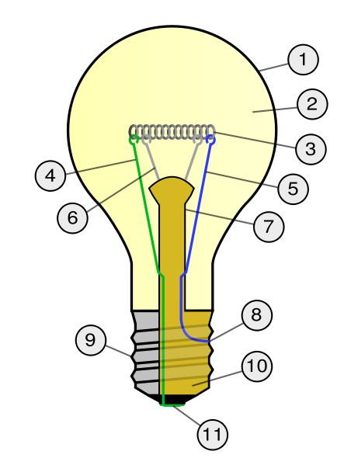
Thomas Alva Edison - žárovka
Skleněná baňka
Náplň: nízkotlaký inertní plyn
Wolframové vlákno
Kontaktní vlákno
Kontaktní vlákno
Podpůrná vlákna
Držák (sklo)
Kontaktní vlákno
Závit pro objímku
Izolace
Elektrický kontakt

Slide 13
Thomas Alva Edison nejdůležitější vynálezy a patenty
Edison a jeho fonograf, dne 18. dubna 1878
Válečkový fonograf z roku 1899
1868 - sčítač hlasů
1869 - tiskací telegraf pro potřeby burzy v New Yorku
1871 - podstatné vylepšení psacího stroje
1875 - duplexní a automatický telegraf a základní principy bezdrátové telegrafie
1876 - uhlíkový reostat
1877 - cyklostyl
1877 - fonograf (jeho vývoj probíhal dalších 10 let, než mohl být první model uveden na trh)
1878 - uhlíkový mikrofon, podstatné vylepšení Bellova telefonu

Slide 14
Thomas Alva Edison nejdůležitější vynálezy a patenty
1879 - žárovka - Dne 21. října vydržela první pokusná žárovka svítit 13,5 hodiny. Za rok již vyráběné žárovky svítily přes 1200 hodin.
1880 - elektroměr
1880 - magnetický třídič železné rudy
1881 - dynamo na výrobu elektrického proudu
1882 - elektrocentrála
1882 - v New Yorku v praxi předvedl první elektrárnu a funkční elektrický rozvod
22. 12. 1882 - první elektricky osvícený vánoční strom
1883 - v jeho laboratořích byl objeven Edisonův jev, jenž je základem elektronky
1885 - tepelná pojistka

Slide 15
Thomas Alva Edison nejdůležitější vynálezy a patenty
1889 - kinofilm - 35mm široký filmový pás s perforací, používaný i po více než 100 letech
1889 - kinetograf (filmovací kamera) a tzv. kinetoskop jako promítací stroj
1896 - fluorescenční stínítko pro zobrazení rentgenových paprsků
1900 - akumulátor na bázi NiFe
1902 - elektromobil
1903 - rotační pec pro výrobu cementu
1913 - synchronizace zvuku a promítaného filmu
1914 - gramofonová deska
1930 - umělý kaučuk

